Slide 1



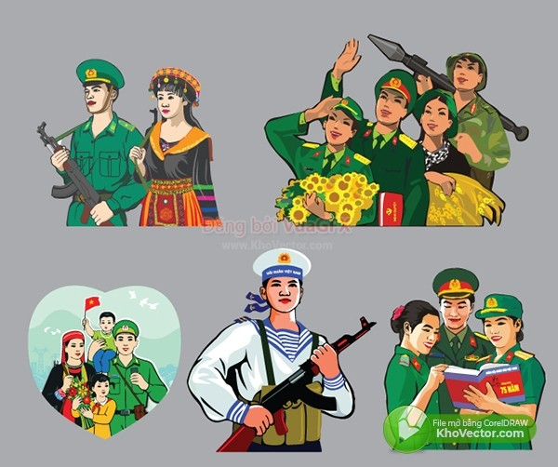
CHỦ ĐỀ EM YÊU CHÚ BỘ ĐỘI
Lớp 1

Slide 2
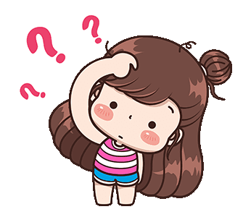
Thảo luận
Chúng mình đã bao giờ nhìn thấy chú bộ đội chưa?
Notes:
GV dẫn dắt vào nội dung bài học. Ak đã có những bạn thấy rồi, có bạn thì chưa thấy. Vậy chúng mình cùng tìm hiểu trong bài học ngày hôm nay nhé.

Slide 3
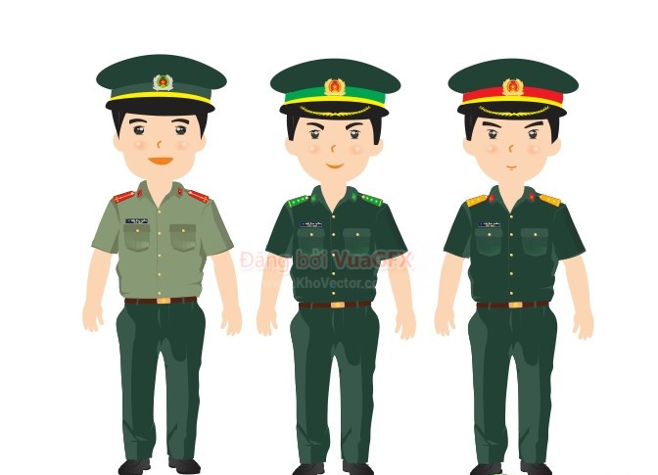
Theo em, bộ đội Việt Nam có những tên gọi gì?
Tôi là bộ đội:…..

Slide 4
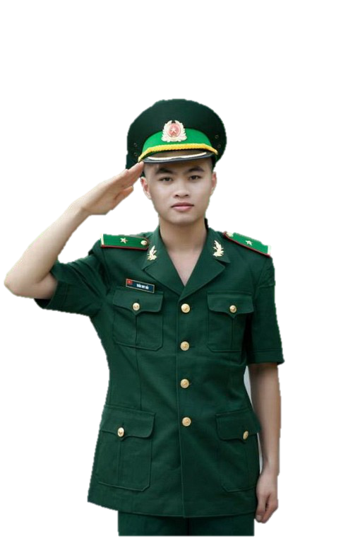
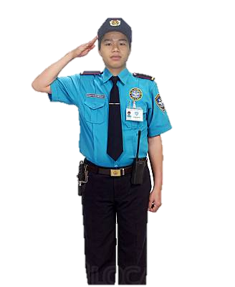

Quan sát tranh
Đâu là chú bộ đội ?

Slide 5

Bộ đội biên phòng

Slide 6
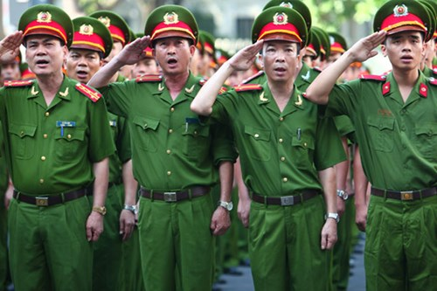
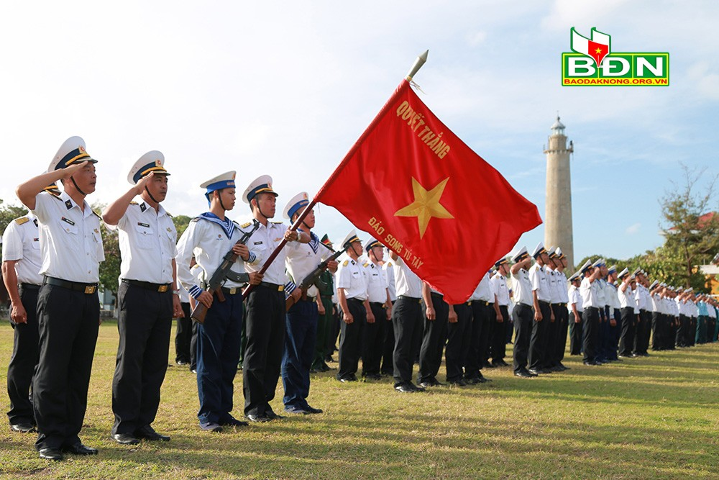
Quan sát tranh
Đâu là chú bộ đội hải quân ?

Slide 7
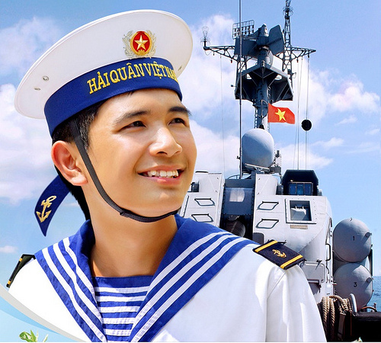
Bộ đội hải quân

Slide 8
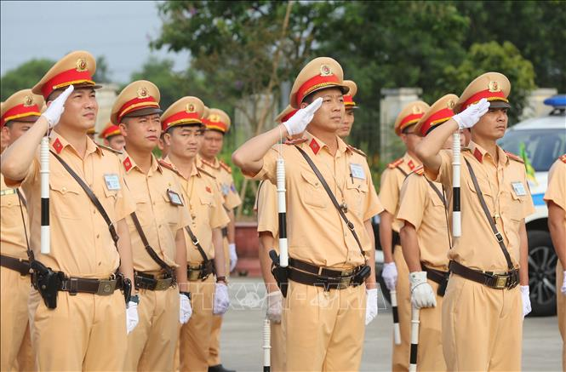
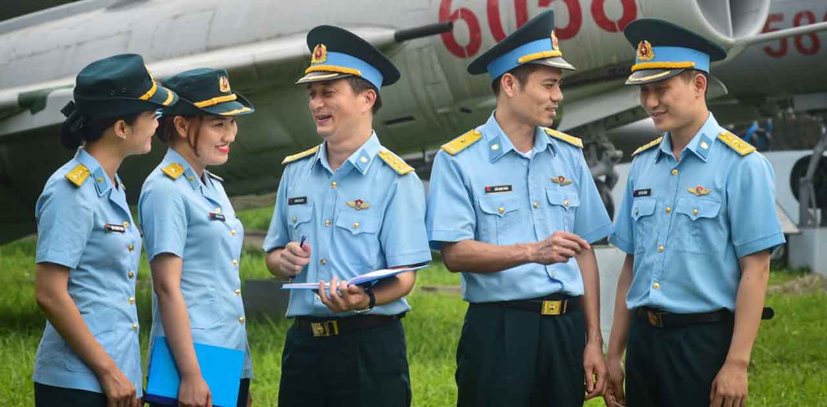
Quan sát tranh
Đâu là chú bộ đội không quân?

Slide 9
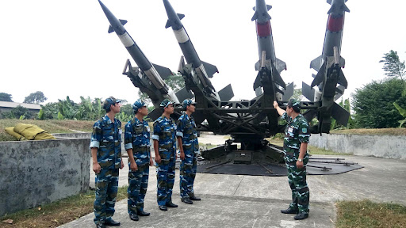
Bộ đội phòng không – không quân

Slide 10

Thảo luận
Chúng mình cùng quan sát xem các chú bộ đội mặc đồ như thế nào nhỉ?

Slide 11
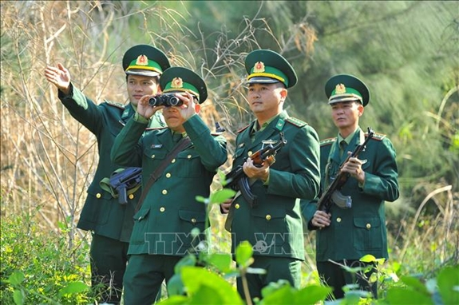
Chú bộ đội Biên phòng

Slide 12
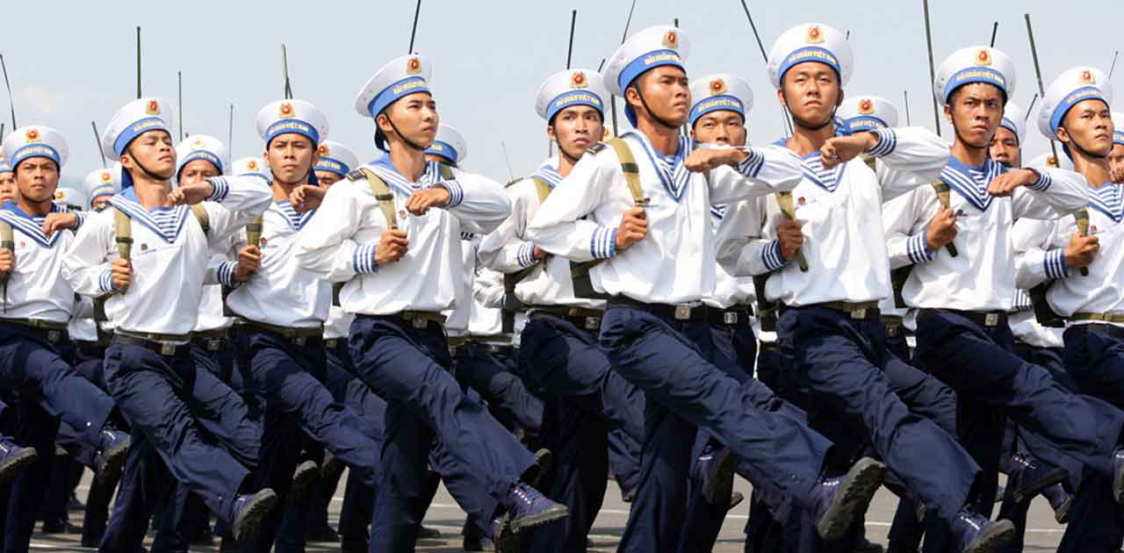
Chú bộ đội Hải quân

Slide 13
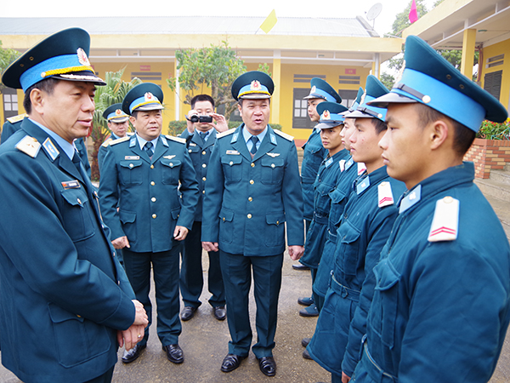
Chú bộ đội Phòng không Không quân

Slide 14
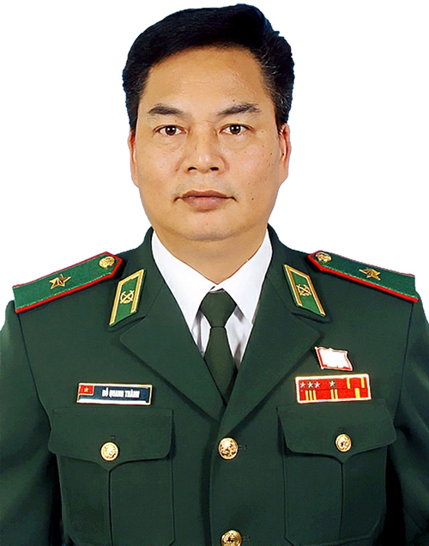

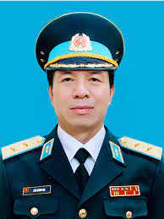
Chia sẻ
Bộ đội lục quân | Bộ đội hải quân | Bộ đội Phòng không không quân
Quân phục màu olive sẫm | Áo trắng, cổ xanh, quần trắng | Quân phục màu tím than

Slide 15

Thảo luận
Chúng mình cùng quan sát xem các chú bộ đội đội mũ gì nhỉ? Có màu như thế nào?

Slide 16
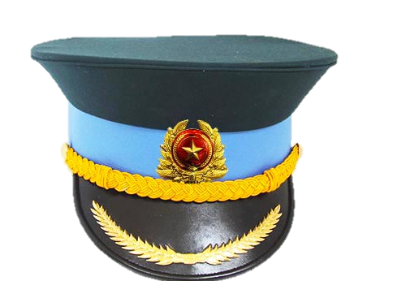
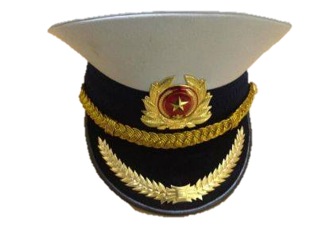
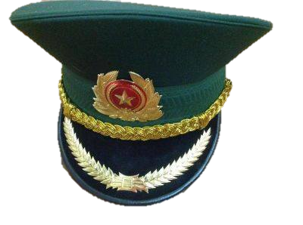
CHIA SẺ
Mũ Kêpi
Bộ đội phòng không không quân
Bộ đội hải quân
Bộ đội biên phòng
Notes:
Cho HS nối với tên phù hợp

Slide 17

Thảo luận
Bạn nào trong lớp mình có thể chia sẻ cho cô và các bạn biết công việc của các chú bộ đội là gì nhỉ?

Slide 18
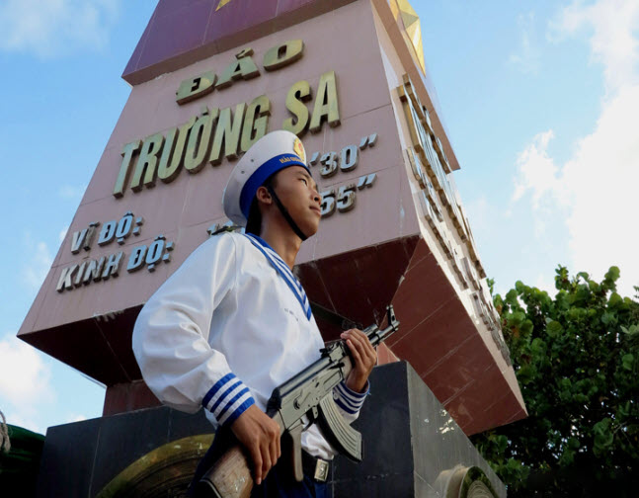
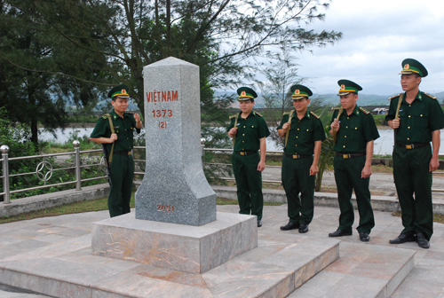
CHIA SẺ
Canh gác và bảo vệ tổ quốc

Slide 19

Thảo luận
Muốn canh gác và bảo vệ tổ quốc thì các chú bộ đội cần làm như thế nào?

Slide 20

CHIA SẺ
Muốn canh gác và bảo vệ tổ quốc thì các chú bộ đội cần có lòng dũng cảm, gan dạ. Ngày đêm các chú canh gác bảo vệ hòa bình cho đất nước. Chính vì thế mà chúng mình cần biết ơn và kính trọng các chú bộ đội nhé.

Slide 21

Thảo luận
Ngoài công việc canh giữ thì các chú còn làm những việc gì nữa các em nhỉ?

Slide 22
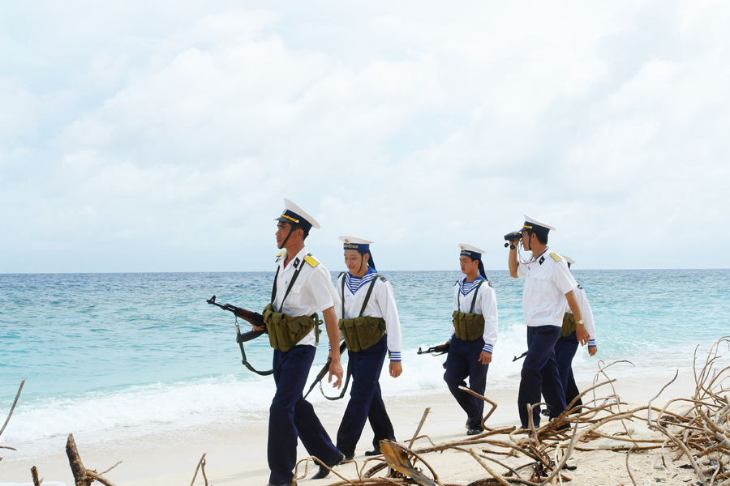
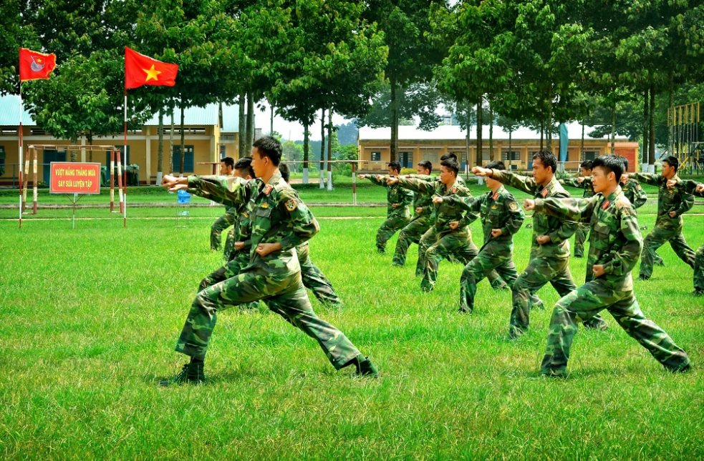
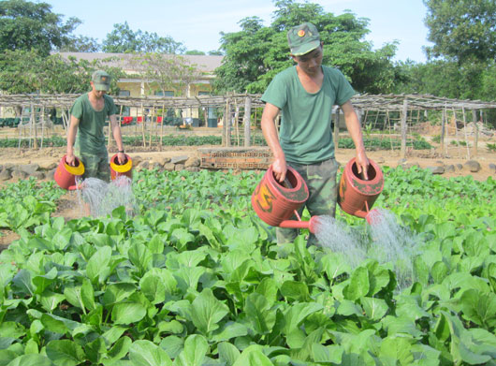
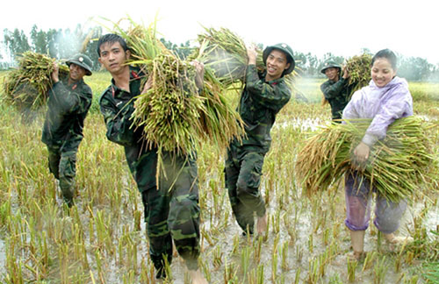
CHIA SẺ
Notes:
Hình: Tập luyện
Tuần tra
Tăng gia sản xuất
Giúp đỡ người dân…

Slide 23

CHIA SẺ
Để đền đáp công ơn của các chú bộ đội chúng mình cần:
Học tập chăm chỉ
Biết vâng lời cha mẹ, thầy cô để sau này trở thành người có ích nhé.

Slide 24

Trong tháng 12 này có một ngày rất đặc biệt, các bạn có biết là ngày gì không?

Slide 25
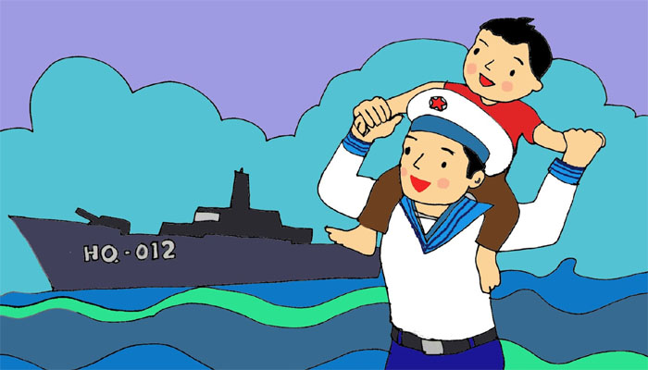
Ngày 22 tháng 12
Ngày thành lập quân đội nhân dân Việt Nam

Slide 26
Ý nghĩa Ngày quân đội nhân dân Việt Nam
Các hoạt động kỷ niệm ngày Quân đội nhân dân Việt Nam nhằm động viên cán bộ, chiến sĩ không ngừng nâng cao cảnh giác, ra sức rèn luyện bản lĩnh chính trị và trình độ quân sự, không ngại gian khổ, vượt qua khó khăn, trong mọi hoàn cảnh để hoàn thành tốt nhiệm vụ.
Các hoạt động nhằm mục đích nhằm tuyên truyền sâu rộng truyền thống đánh giặc giữ nước của dân tộc và phẩm chất Bộ đội Cụ Hồ, giáo dục lòng yêu nước, yêu CNXH, động viên mọi công dân chăm lo củng cố quốc phòng, xây dựng quân đội, bảo vệ Tổ quốc.

Slide 27
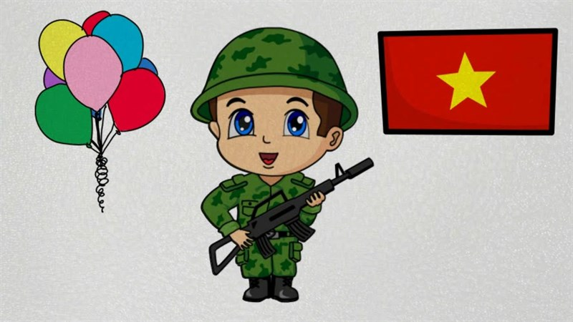
THỰC HÀNH & VẬN DỤNG

Slide 28

Thảo luận
Ở nhà chúng mình có ai đang làm bộ đội không nhỉ?
Notes:
Hs CHIA SẺ

Slide 29

Thảo luận
Bạn nào sau này lớn lên muốn làm chú bộ đội? Vì sao nhỉ

Slide 30

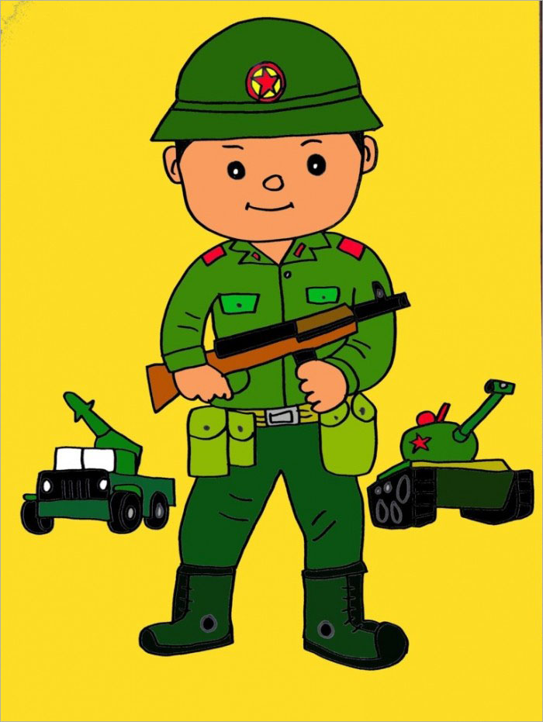
Thảo luận
Chúng mình cùng tập luyện một vài động tác điều lệ của chú bộ đội nhé.

Slide 31
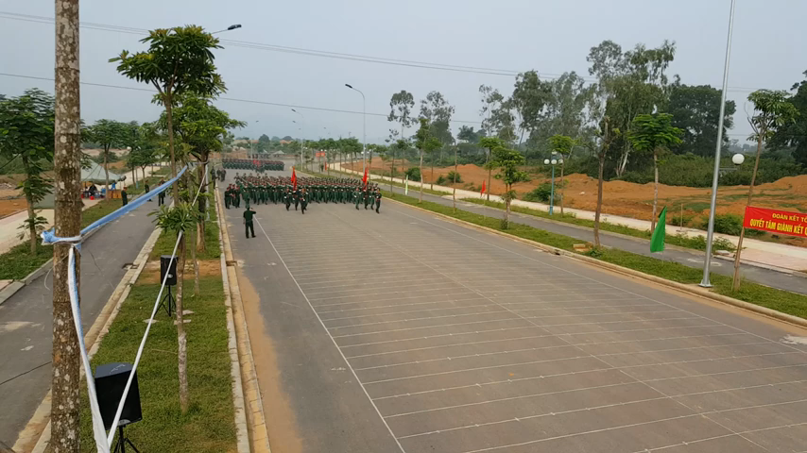

Slide 32

CHIA SẺ
Luyện tập đội hình, đội ngũ là một phần nhiệm vụ hằng ngày của các chú bộ đội. Chúng mình muốn làm đẹp như các chú thì chúng mình cần luyện tập thường xuyên nhé.

Slide 33
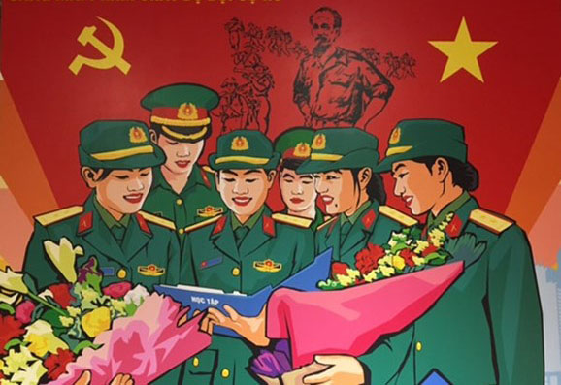
TỔNG KẾT

Slide 34

Chia sẻ
Bộ đội làm nhiệm vụ giữ gìn và bảo vệ đất nước. Vì thế bộ đội thường xuyên luyện tập và làm việc canh giữ ở biên cương, (biên giới) Tổ quốc, nói núi rừng và hải đảo xa xôi. Và phải rất lâu các chú mới được trở về thăm gia đình. Các chú hi sinh như vậy để giữ gìn cho sự bình yên, giúp cho chúng mình được ngày ngày tới trường, được vui chơi cùng cha mẹ và các bạn. Chính vì thế hãy thể hiện tình cảm của chúng mình với các chú bộ đội mỗi khi có dịp nhé.

